Slide 1





ОГБОУ СПО «Алексеевский колледж»
Кришталь Е. В. –
преподаватель английского языка

Slide 2




Slide 3



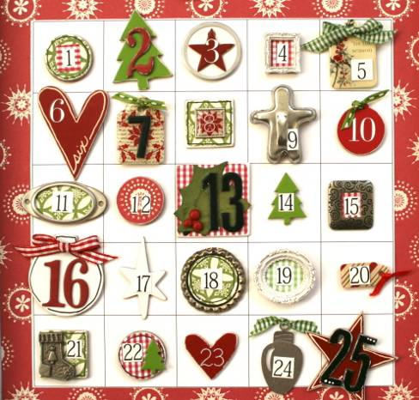
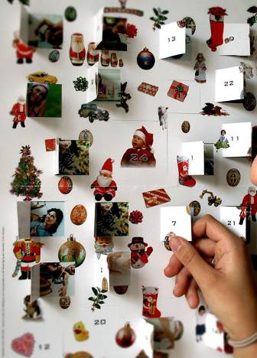

Slide 4
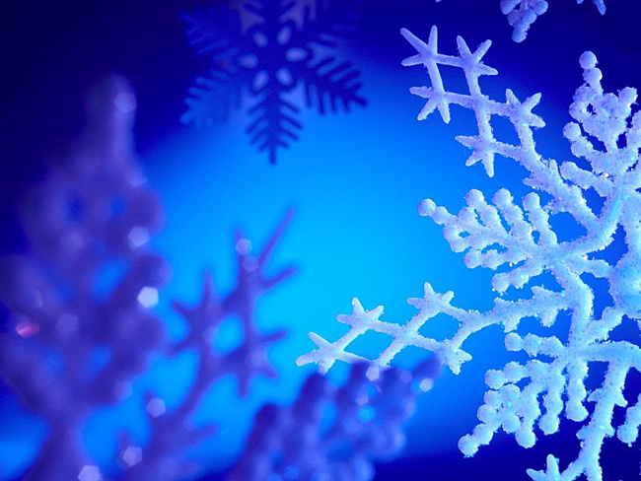
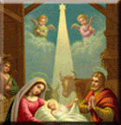
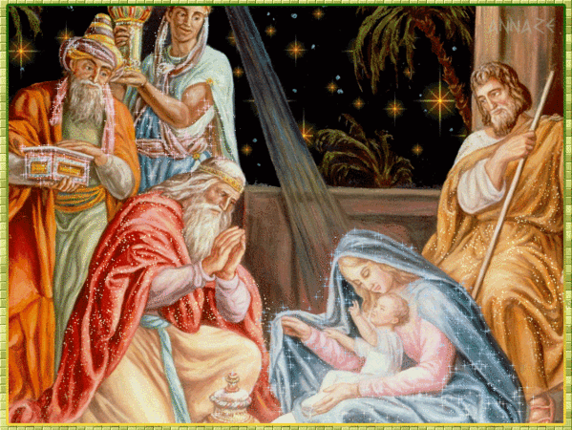

История Рождества

Slide 5


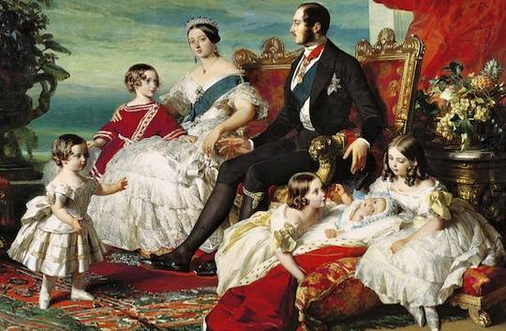
Рождественская елка (Christmas Tree)

Slide 6
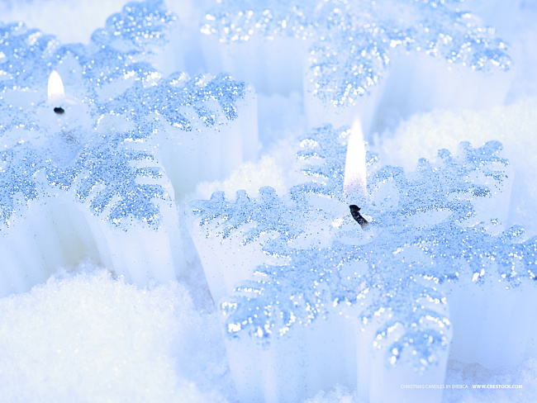
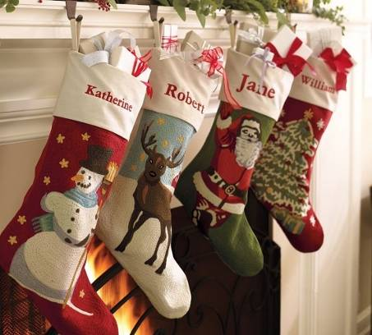
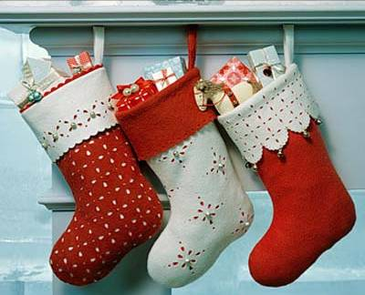
Рождественские чулки (Christmas stockings)

Slide 7
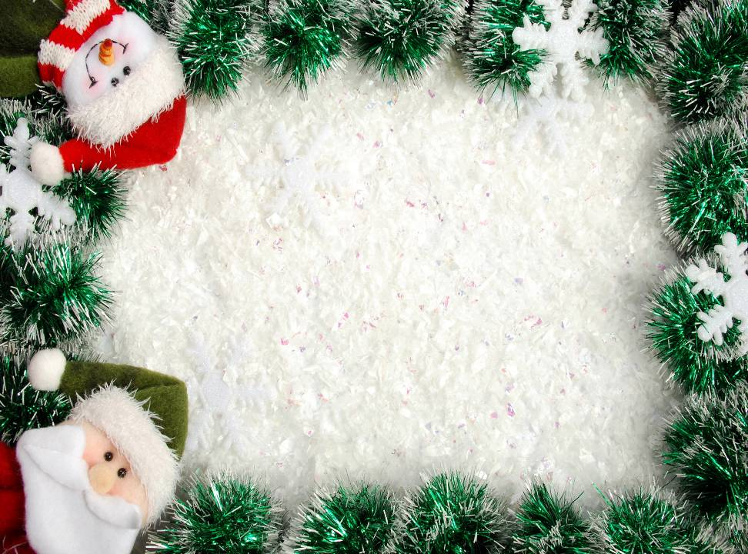

Рождественские гирлянды
(Christmas lights)

Slide 8
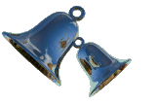
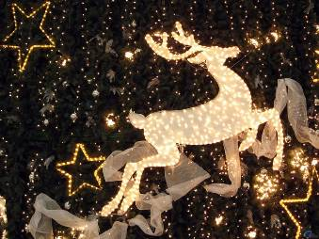
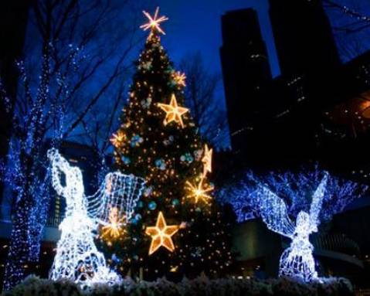
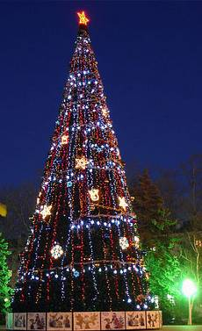

Slide 9

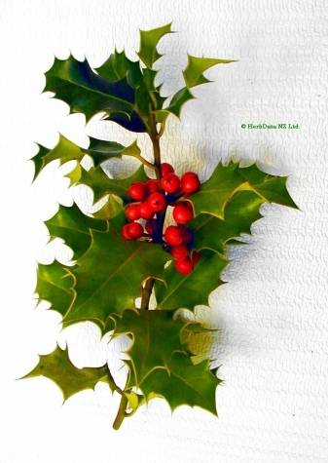
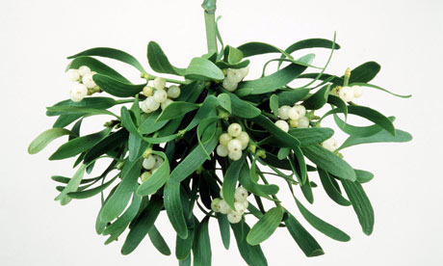
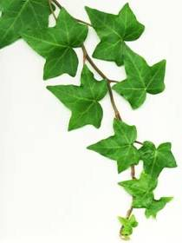
Зелень для украшений
(greenery)
Омела (mistletoe)
Плющ
(ivy)
Остролист (holly)

Slide 10


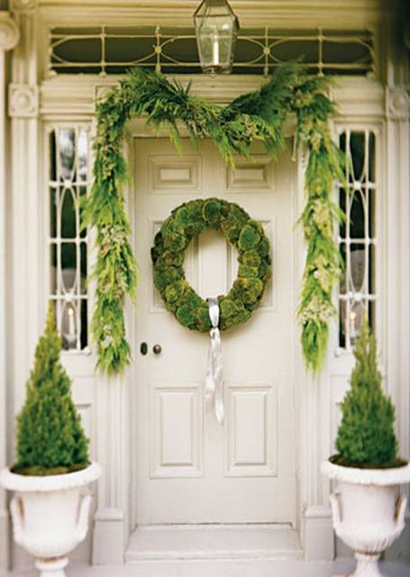
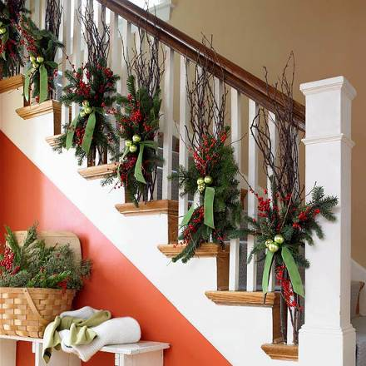

Slide 11
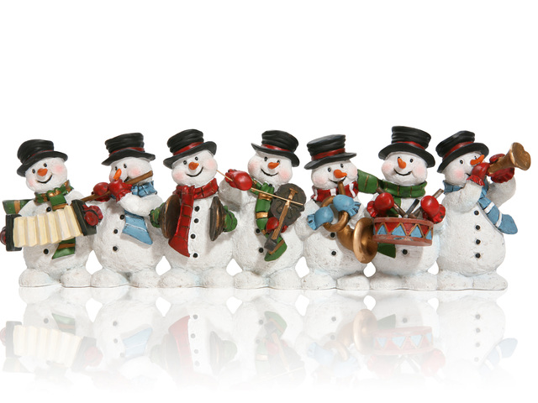


Рождественские песни
(Christmas Carols)

Slide 12

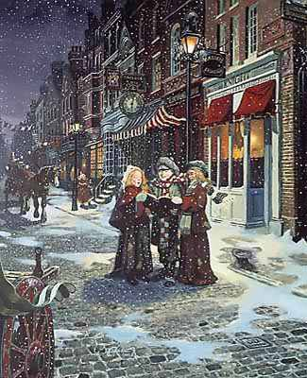
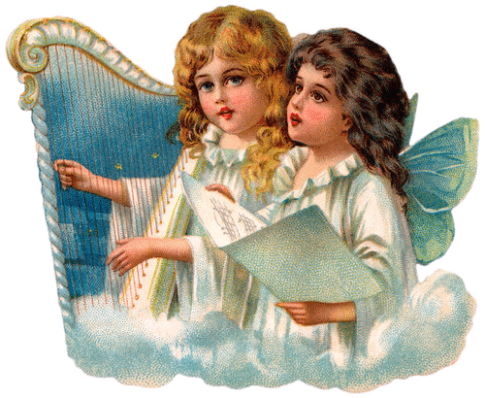



Slide 13

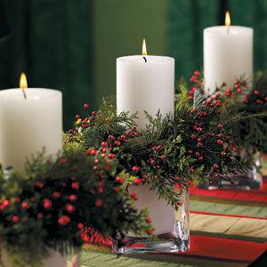

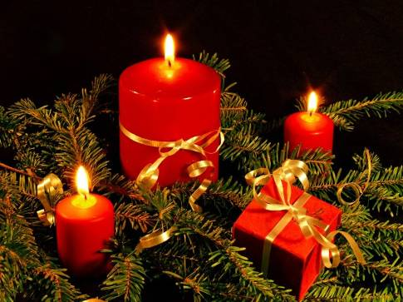
Свечи
(candles)

Slide 14
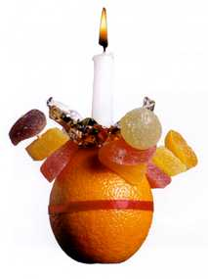
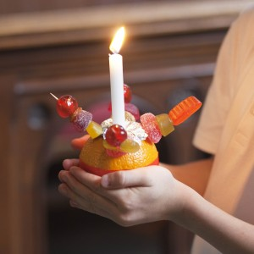
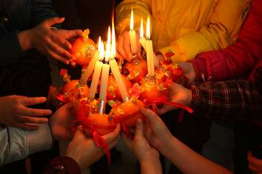
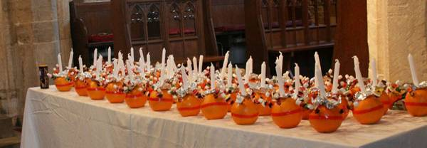
Кристингл (Christingle)

Slide 15

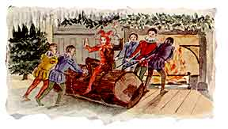

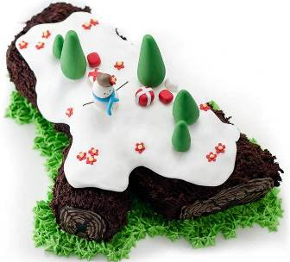
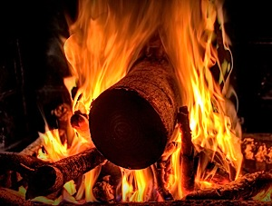
Святочное полено
(Christmas log / Yule log)

Slide 16

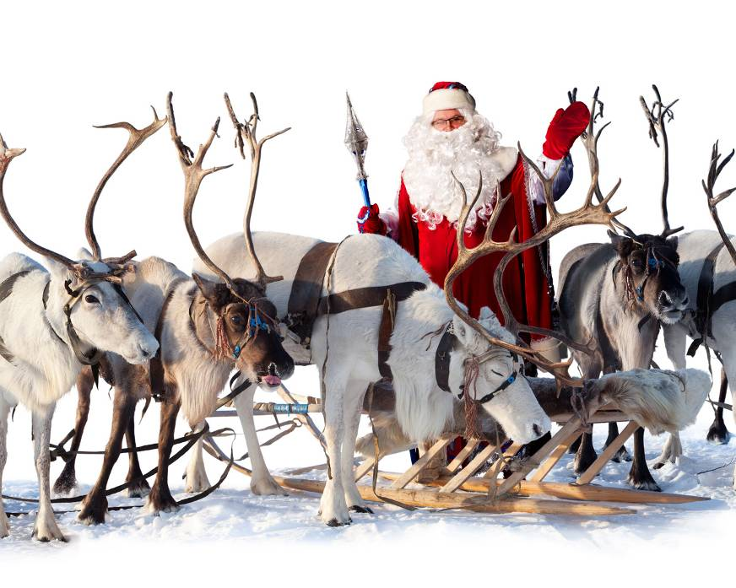

Санта Клаус (Santa Claus)

Slide 17






Карамельная трость
(Candy cane)

Slide 18
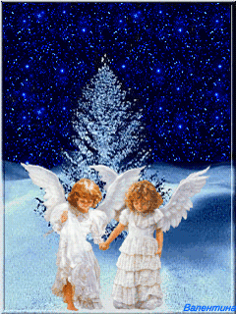
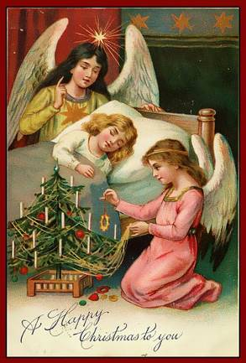

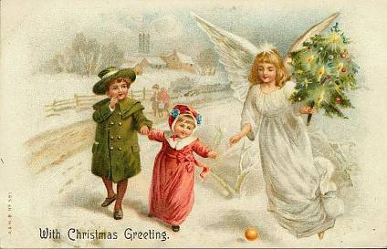
Рождественские открытки (Christmas Cards)

Slide 19





День подарков
(“Boxing Day”)

Slide 20


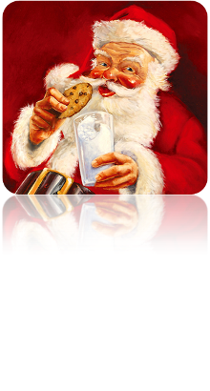
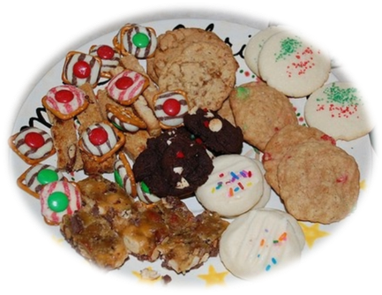
Печенье для Санты
(Cookies for Santa)

Slide 21
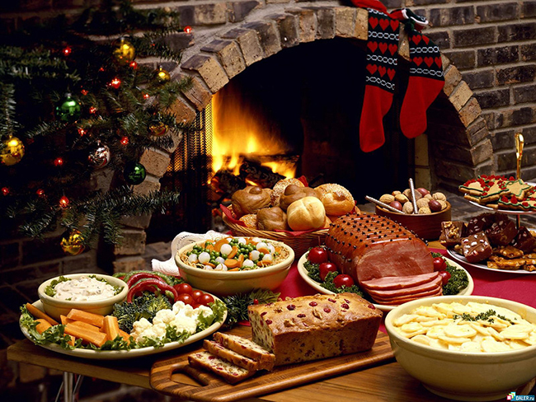

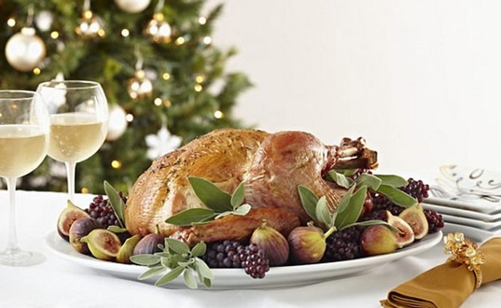
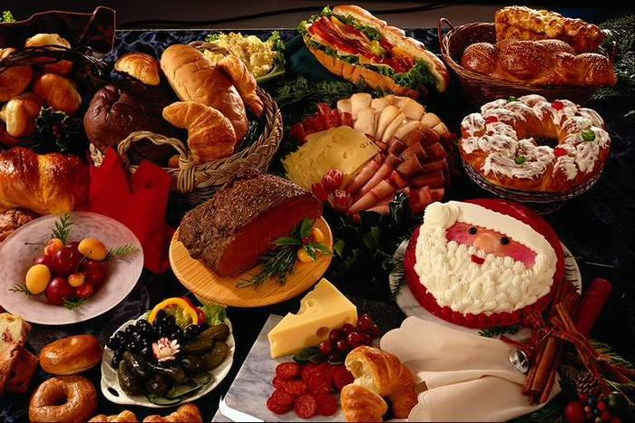
Рождественский ужин (Christmas dinner)

Slide 22


Slide 23
Использованные источники:
http://www.wallcoo.net/holiday/christmas_07_illust/images/wallcoo.com_Christmas_illustration_20071218_a1.jpg
http://olthick.narod.ru/tree-2.gif
http://www.citysmile.org/uploads/posts/2011-12/CitySmile.ORG_600-00539.jpg
http://stat14.privet.ru/lr/08346f401aa384df9d6d89f2dfa3f257
http://stat20.privet.ru/lr/0b324e75ef1db2f28818ee9a8e2bc6c0
http://cs5855.vkontakte.ru/u130467010/-6/x_4c4deb7f.jpg
http://i188.photobucket.com/albums/z221/GodsLittleWhispers/ANGELS/jesus-born.gif
http://static.colnyshko.ru/big/46a1f73dc81a2f91e741f58d1b89bea0.gif
http://i717.photobucket.com/albums/ww173/prestonjjrtr/Christmas/ponocka.gif
http://sibcatholic.ru/wp-content/uploads/2011/11/kalendar.jpg
http://makingmemories.typepad.com/.a/6a00d83451fa2269e2012875ad7ba2970c-800wi
http://img0.liveinternet.ru/images/attach/c/4/81/69/81069544_christmasstockingsbymartha27.jpg
http://www.fashiontime.ru/upload/iblock/ac6/ac675f3a25be5f7e0e3c4ccc7589adf0.jpg
http://www.alladolls.ru/gallery2/d/168303-6/Spec_predlojenie.jpg
http://cdn.spectator.co.uk/wp-content/uploads/2013/01/3301117-low_res-queen-victorias-children.jpg
http://img1.liveinternet.ru/images/attach/c/0/36/739/36739523_1229352656_1200076904_f.jpg
http://im7-tub-ru.yandex.net/i?id=89318593-31-72&n=21
http://img.mota.ru/upload/wallpapers/2009/07/16/12/02/14413/ny_445-crop.jpg
http://content.foto.mail.ru/mail/bondnatali/433/i-1561.jpg
http://st-fashiony.ru/pic/handly/pic/31905/8.jpg
http://img1.liveinternet.ru/images/attach/c/4/80/965/80965407_Krasivuyy_novogodniy_venok_dlya_vashih_dverey_28.jpg
http://img1.liveinternet.ru/images/attach/c/7/95/487/95487581_christmascranberryandredberriesdecoratingcombo121.jpg
http://file.mobilmusic.ru/d3/f3/8a/933686.jpg
http://static.guim.co.uk/sys-images/Guardian/About/General/2011/12/9/1323432083338
http://catechesisinthethirdmillennium.files.wordpress.com/2010/12/christmas-carol.jpg
http://sphotos-g.ak.fbcdn.net/hphotos-ak-snc6/c44.0.403.403/p403x403/215953_466367746747626_1830082798_n.jpg
http://www.setwalls.ru/mini/201305/39031.jpg
http://www.theeternalportal.com/images/library/graphics/angels_singing.gif

Slide 24
http://psdreview.com/wp-content/uploads/2011/12/HD-Christmas-Wallpapers-13-1024x768.jpg - фон свечи
http://www.podkat.ru/uploads/posts/2009-12/thumbs/1261169353_0025.jpg - свечи
http://imagenes.lacelebracion.com/Navidad/Velas%20de%20navidad%2039.jpg – свечи
http://dopcandy.portsmouth.anglican.org/wp-content/uploads/2012/09/ctle5.jpg - кристингл
http://www.canterbury-cathedral.org/wp-content/uploads/2012/12/MG_0206-e1354270311965-300x300.jpg - крис
http://sulgrave.org/Christingle/a08.12.07.26w.jpg - кристингл стол
http://jimmielanley.smugmug.com/Other/Christmas-2009/i-fm6btkJ/0/M/4202382704_c44024be90_o-M.jpg - кристингл дети
http://lejambon.com/wp-content/uploads/2011/12/yule-log.jpeg
http://ari.ru/img/des:obj/62ab462af26242afaf0aeb9161722f7c/yule_log.jpg/img
http://issachar5.files.wordpress.com/2009/11/yulelog.jpg%3Fw%3D288%26h%3D163
http://blogimages.seniorennet.be/doggycat/P165-39e4e3bd6aad9ff9a4a3b53f1573990d.gif - полено аниме http://www.topoboi.com/pic/201307/1280x1024/topoboi.com-307.jpg - санта
http://www.seckinresimler.com/data/media/382/bastoncino-di-zucchero-300x.png http://images.pictureshunt.com/pics/r/rainbow_candy_canes-2969.jpg
http://localism.com/image_store/uploads/7/5/4/1/7/ar129118646271457.jpg - карамельная трость
http://www.picturesof.net/_images_300/Candy_Cane_and_Bells_Christmas_Card_Vector_Clip_Art_Picture_111119-235618-463001.jpg - фон для трости
http://wp.patheos.com.s3.amazonaws.com/blogs/slacktivist/files/2012/06/candy_cane.jpg надпись
http://www.eriding.net/media/photos/history/victorian/christmas/080712_rfoster_mp_his_vict_christmas_christmas_post_card.jpg
http://img1.liveinternet.ru/images/attach/c/2/68/687/68687502_1294008498_6.jpg - открытка
http://img0.liveinternet.ru/images/attach/c/2/67/158/67158961_1290898145_a5d303d2966dt.jpg - открытка
http://grandwallpapers.net/photo/ugosheniya-dlya-santi-640x480.jpg для Санты
http://www.aux-fourneaux.fr/wp-content/uploads/2012/12/santa-concours.jpg
http://elitethings.com/wp-content/uploads/2012/12/Worlds-expensive-Christmas-dinner.jpg
http://img0.liveinternet.ru/images/attach/c/2/68/386/68386056_1293394333_appetitefood10.jpg
http://gnsx-phoenix.clan.su/_nw/0/02079886.gif - елка аниме
http://stat17.privet.ru/lr/09307181e1b2b69d6d51921024b6185d - ангел подарки
http://e.eka-mama.ru/upload/forum/9db/9db5e794facca5f1e646dbe686b66344 - Christmas lights
http://im1-tub-ru.yandex.net/i?id=38167002-65-72 свечи аниме

Slide 25
http://img0.liveinternet.ru/images/attach/c/7/95/419/95419868_b1b596f38c0a.gif шарики аниме
http://img10.proshkolu.ru/content/media/pic/std/4000000/3404000/3403611-6b4d5fa77eb9c581.gif снежинки анимация
http://img10.proshkolu.ru/content/media/pic/std/4000000/3594000/3593728-13a49990165746b5.gif звездное небо анима
http://img0.liveinternet.ru/images/attach/c/4/81/652/81652590_snezhinka1.gif - снежинка аниме
http://file.mobilmusic.ru/fa/77/db/533525.gif 2 ангела аниме
http://stat20.privet.ru/lr/0b32adce301dcd144aaf21192af63362 снежинки у снеговиков анимац
http://img1.liveinternet.ru/images/attach/c/7/94/929/94929569_4893934_19.gif снежинки для карам трость аниме
http://img1.liveinternet.ru/images/attach/c/4/80/456/80456255_3427527_image1_1061208162509150x150.gif дед мороз на месяце
http://rewalls.com/pic/201111/1024x600/reWalls.com-54559.jpg фон для полена
http://blogimages.seniorennet.be/besoto50/P149-36a1cc01613ca1558643cc6d5f066898.gif - звезда коричневая
http://www.greenmama.ru/dn_images/02/53/03/79/1262016955razd-9.gif колокольчики аниме
http://siteplus.ru/foto/c7b1818b208e5c06568a4f7b52ee60cd.jpg - санта на санях аниме
http://smayli.ru/data/smiles/prazdnikia-578.gif - отрывной календарь аниме
http://blogimages.seniorennet.be/mijneigengedichtenblogje/1297730-01a6080760048b9f35162df2089ae755.gif синички аниме
http://thundercloud.net/stationery14/christmas18/07.gif снеговик поющий
http://lswhs.leesummit.k12.mo.us/stuwebpages/Spring12/hour4/Geha_Music/Music%20Notes.gif - ноты аниме
http://g.vatgia.vn/gallery_img/9/pgw1322814872.gif
http://www.neris.jonava.lm.lt/img/ruduo2.gif
http://file.mobilmusic.ru/29/31/c1/1099238.gif - последний слайд анимация
http://i264.photobucket.com/albums/ii199/THETRIBEOF_5/Christmas/chr24.gif
http://i452.photobucket.com/albums/qq243/erika_maria2008/FELICITARI/1838672dzyygg3v8u.gif санта (сл 19)

